Slide 1
ТЕРАПЕВТИЧНО-СВЪРЗАНИ МИЕЛОИДНИ НЕОПЛАЗИИ
проф. д-р Жанет Грудева-Попова, дм
МУ, МФ – Пловдив
УМБАЛ „Св. Георги“, Пловдив

Slide 2
DisclosUrE Form
Към момента на настоящата презентация
Проф. д-р Жанет Грудева-Попова, дм
декларира липса на значима финансова или друг вид
обвързаност със заинтересовани институции,
която трябва да бъде разкрита.

Slide 3
ОПРЕДЕЛЕНИЕ
Терапевтично-свързани миелоидни неоплазии =
Тherapy-Related MNs, t-MPs
Термин, включен за първи път в ревизираната СЗО-класификация (2016 г.)
Рубрика „Миелоидни неоплазии“, подгрупа AML
Характеризира случаи на t-AML, t-MDS и t-MDS / MPN
Въпросът за стандарт на терапевтичното поведение в световен мащаб

Slide 4
ЕПИДЕМИОЛОГИЯ
Oчакван ръст на честотата на t-MNs - подобрена преживяемост на онкологичните пациенти
Приема се, че около 10%-20% от всички случаи на AML (7% при възрастните), MDS, MDS / MPNs са терапевтично-свързани

Slide 5
ЕПИДЕМИОЛОГИЯ
Преобладаващата част пациенти с t-MPs cа лекувани за малигнени заболявания:
60-70% за солидни тумори
20-30% за онкохематологична патология
само 5-10% за бенигнено заболяване (автоимунно)

Slide 6
ЕПИДЕМИОЛОГИЯ
Най-честите първични локализации са:
Неходжкинови лимфоми, НХЛ (28%)
Карцином на гърдата, КГ (16%)
Мултиплен Миелом, ММ (6%)
Простатен карцином (6%)
Нова възможна рискова група – пациенти след високодозова ХТ+АСКТ при немиелоидни неоплазии

Slide 8
ЕПИДЕМИОЛОГИЯ
Актуално проучване на SEER (426 068 възрастни) изследва
t-MNs при лекувани за първични неоплазии с ХТ¹:
4.7 пъти по-висок риск за възникване на t-MNs спрямо общата популация
Жените - доминиращ % при t-AML поради заболеваемост от КГ, следвано от НХЛ
Десет години след ХТ абсолютният риск за развитие на t-AML при КГ е 2.15 /1000 жени
¹Dores M, Tucker M, et al. Evolving risk of therapy-related acute myeloid leukemia following cancer chemotherapy
among adults in the United States 1975-2008. Blood 2013; 121:2996-3004

Slide 9

ЕТИОПАТОГЕНЕЗА
Причините за t-MNs могат да включват:
мутационни събития
промени в хемопоетичните стволови клетки
и /или к.м. микросреда, индуцирани от ХТ
Факт е, че малка част от пациентите с еднакво малигнено заболяване и идентични Th протоколи развиват t-MNs

Slide 10
ЕТИОПАТОГЕНЕЗА
Подсказва възможна генетична предиспозиция, свързана с ДНК-възстановяващи/увреждащи гени -BRCA1/2, TP53
Генният полиморфизъм може да афектира:
Лекарствен метаболизъм
Лекарствен транспорт или
ДНК-възстановяващите механизми

Slide 11
ЕТИОПАТОГЕНЕЗА
* ТИ II инхибиторите могат да предизвикат и t-ALL

Slide 12
ПАТОГЕНЕЗА
Патогенезата на t-MNs включва:
Директна индукция на фузионни онкогени =
ТИ II инхибитори, Антитубулни агенти
Индуциране на геномна нестабилност =
Алкилатори, ЛЛ на големи полета с активен к.м.
Селекция на съществуващи Th-резистентни клетъчни клонове = Алкилатори, Антиметаболити

Slide 13
ПАТОГЕНЕЗА
Пациенти с t-MNs = носители на повишен % унаследени мутации (17-21%), рискови за развитие на малигнено заболяване¹
При солидни тумори – честота 8,5-12,6%
При здравата популация - 1,2-7%
¹Link DC, Schuettpelz LG, Shen D, et al. Identification of a novel TP53 cancer susceptibility mutation through whole genome sequencing of a patient with therapy-related AML. JAMA 2011; 305:1568-1576

Slide 14
ПАТОГЕНЕЗА
Проучването включва BARD1, BRCA1/2, CHEK2, PALPB2, TP53 8-10
Научните доказателства – в подкрепа на фактите, че t-MNs се асоциира с генетични отклонения, аналогични на тези при de novo AML /MDS¹
¹Link DC, Schuettpelz LG, Shen D, et al. Identification of a novel TP53 cancer susceptibility mutation through whole genome sequencing of a patient with therapy-related AML. JAMA 2011; 305:1568-1576

Slide 15
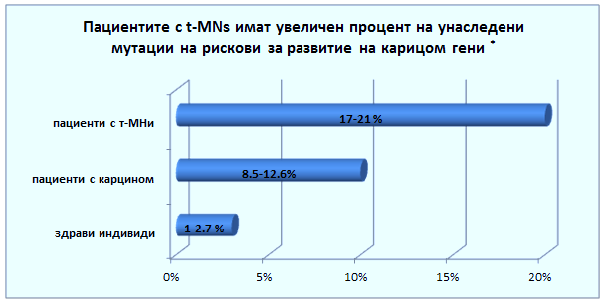
ПАТОГЕНЕЗА
Включени гени: BARD1,BRCA1/2,CHEK2,PALPB2 и TP53

Slide 16
ПРЕДИКТИВНИ ФАКТОРИ ???
Идентифициране на специфични предиктивни фактори - полезно за:
Скрининг
Стратификация на риска
„Моделиране“ (?) Th поведение на първичното малигнено заболяване

Slide 17
КЛИНИЧНА ХАРАКТЕРИСТИКА
В зависимост от времето до клинична изява и предиктивните фактори могат да бъдат обособени два основни типа t-MNs.

Slide 18
ТЕРАПИЯ
Липсват указания, базирани на рандомизирани КИ (подобни пациенти попадат в група с изключващи критерии)
Понастоящем пациенти с t-MNs следват правилата за Th на de novo възникнали AML, MDS, MDS / MPN
Очаквана по-лоша терапевтична успеваемост
Преживяемост на пациенти с t-MNs – ниска

Slide 19
ТЕРАПИЯ
А. Конвенционална ХТ
Ретроспективен анализ на MD Anderson Cancer Center (122 пациенти с t-MNs)¹
Интензивна ХТ с Cytarabin – постигната пълна ремисия при 37% от случаите
Обобщени данни на 496 пациенти, от 13 КИ - кумулативна честота на пълен отговор в 27%²
¹Hoyle C, de Bastos M, Wheatley K, et al. AML associated with previous cytotoxic therapy, MDS or myeloproliferative disorders: results from the MRC’s 9th AML trial. Br J Haematol 1989; 72: 45­53 [PMID: 2736242 DOI: 10.1111/j.1365­2141. 1989.tb07650.x]
²Larson R, Wernli M, Le Beau M, et al. Short remission durations in therapy-­related leukemia despite cytogenetic complete responses to high­dose cytarabine. Blood 1988; 72: 1333­1339 [PMID: 3167210]

Slide 20
ТЕРАПИЯ
А. Конвенционална ХТ
Постигнатият отговор и продължителност на ремисия - доста по-ниски спрямо тези на пациенти с de novo MDS /AML¹
Резултатите от лечение на t-MNs с конвенционална ХТ са неблагоприятни - средна преживяемост 6 месеца
При t-APL – режими, съдържащи ретиноева киселина постигат пълна ремисия в 87% от случаите²
¹Hoyle C, de Bastos M, Wheatley K, et al. AML associated with previous cytotoxic therapy, MDS or myeloproliferative disorders: results from the MRC’s 9th AML trial. Br J Haematol 1989; 72: 45­53 [PMID: 2736242 DOI: 10.1111/j.1365­2141. 1989.tb07650.x]
²Beaumont M, Sanz M, Carli P, et al. Therapy­related acute promyelocytic leukemia. J Clin Oncol 2003; 21: 2123­2137 [PMID: 12775738 DOI: 10.1200/JCO.2003.09.072]

Slide 21
ТЕРАПИЯ
Б. Хипометилиращи агенти (ХМА):
Няколко ретроспективни КИ показват много добра ефективност на Аzacitidin / Decitabin при t-MNs¹
Обща честота на отговора - 39%-43%
Средна обща преживяемост 14.5-21 месеца²
¹Duong V, Lancet J, Alrawi E, et al. Outcome of azacitidine treatment in patients with therapy­related myeloid neoplasms with assessment of prognostic risk stratification models. Leuk Res 2013; 37: 510­515 [PMID: 23332452 DOI: 10.1016/ j.leukres.2012.12.012]
2Fianchi L, Criscuolo M, Lunghi M, et al. Outcome of therapy­related myeloid neoplasms treated with azacitidine. J Hematol Oncol 2012; 5: 44 [PMID: 22853048 DOI: 10.1186/1756­8722­5­44]

Slide 22
ТЕРАПИЯ
Б. Хипометилиращи агенти (ХМА):
ХМА - по-добра обща преживяемост при използване като 1-ва линия Th
Наблюдават се сходни резултати за пациенти с de novo MDS /AML/ и с t-MNs
¹Duong V, Lancet J, Alrawi E, et al. Outcome of azacitidine treatment in patients with therapy­related myeloid neoplasms with assessment of prognostic risk stratification models. Leuk Res 2013; 37: 510­515 [PMID: 23332452 DOI: 10.1016/ j.leukres.2012.12.012]
2Fianchi L, Criscuolo M, Lunghi M, et al. Outcome of therapy­related myeloid neoplasms treated with azacitidine. J Hematol Oncol 2012; 5: 44 [PMID: 22853048 DOI: 10.1186/1756­8722­5­44]

Slide 23
ТЕРАПИЯ
В. Алогенна стволовоклетъчна трансплантация (АСКТ)
Единствената потенциално лечебна опция за пациентите с t-MNs
С изключително висока морбидност и леталитет
Резултатите от АСКТ - базирани на оскъдни данни от единични ретроспективни проучвания
КИ за MDS /AML изключват t-MNs поради което липсват проспективни КИ, оценяващи ролята на aлогенната СКТ при
t-MNs

Slide 24
ЗАКЛЮЧЕНИЕ
Бързо внедряване на много и нови терапевтични опции
Реално увеличение на OS при пациенти с малигнени заболявания
t-MNs = сериозно предизвикателство за здравноосигурителните системи (Th, финансово и деонтологично)
Липсва международен консенсус относно стратификация и терапевтичен подход при t-MNs.

Slide 25
ТЕРАПЕВТИЧЕН АЛГОРИТЪМ ПРИ t-MNs

Slide 26
HOME MESSAGE
Всяка регистрирана моно,-би, -панцитопения или левкоцитоза при пациент с предшестващо малигнено заболяване, лекуван с ХТ и /или радиотерапия изисква диагностично изясняване от хематолог.

Slide 27


Slide 28
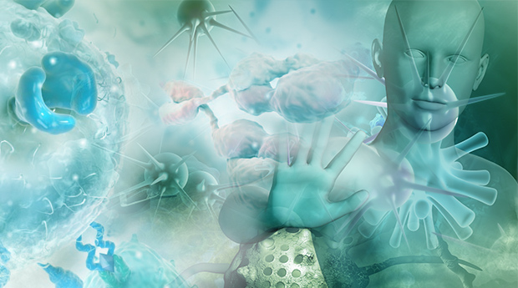
ВЪПРОСИ.... ??

